Slide 1
Le cadastre des loyers – Premiers résultats
[Rapport d’Analyse n°24]
Commission du Logement et de l'Aménagement du territoire, 16.04.2026

Slide 2
PREAMBULE. Enquête réalisée par l’Observatoire de l’Habitat
Enquête réalisée auprès des bailleurs en octobre/novembre 2025 :
Identification de la population des multi-propriétaires de biens immobiliers, identifiés sur la base d’informations cadastrales
27.889 individus ont été contactés par courrier dans le cadre de cette enquête
5.799 enquêtes ont été remplies, dont 5.116 enquêtes remplies complétement
Le taux de réponse est ainsi de 20,8%.
Un questionnaire organisé en différents modules :
Nombre de logements détenus par le bailleur et répartition en différentes occupations
Fiche logement à compléter pour un maximum de 5 biens locatifs
Module optionnel (rotation de 4 thèmes)
Cf. Rapport d’analyse n°23.

Slide 3
1. Distribution des loyers

Slide 4
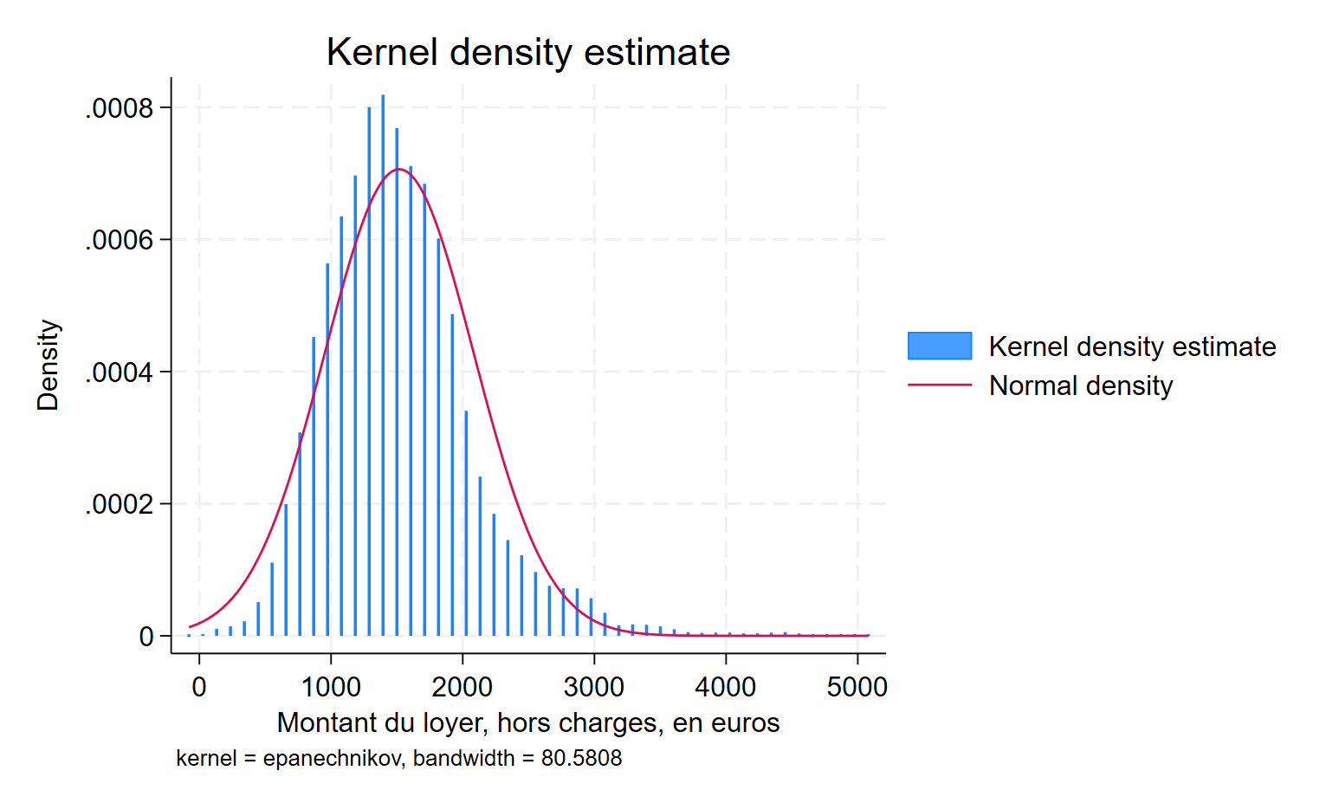
Distribution des loyers des appartements

Slide 5
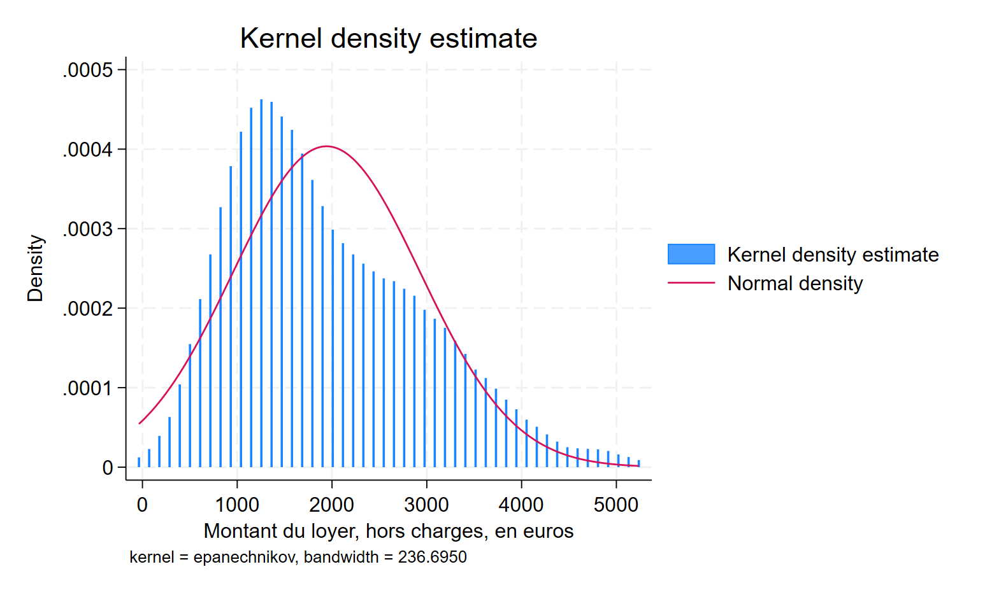
Distribution des loyers des maisons

Slide 6
2. Importance du découpage géographique

Slide 8
3. Impact de la surface du logement

Slide 9
4. Impact de la classe de performance énergétique

Slide 10
5. Impact de la date d’entrée du locataire actuel

Slide 11
6. Comparaison avec les loyers annoncés

Slide 12
Merci pour votre attention

